Slide 1
Primeira Plataforma de RPA Nacional e 100% na Nuvem
Diego Mesquita
diego.mesquita@browsermate.io
https://browsermate.io

Slide 2
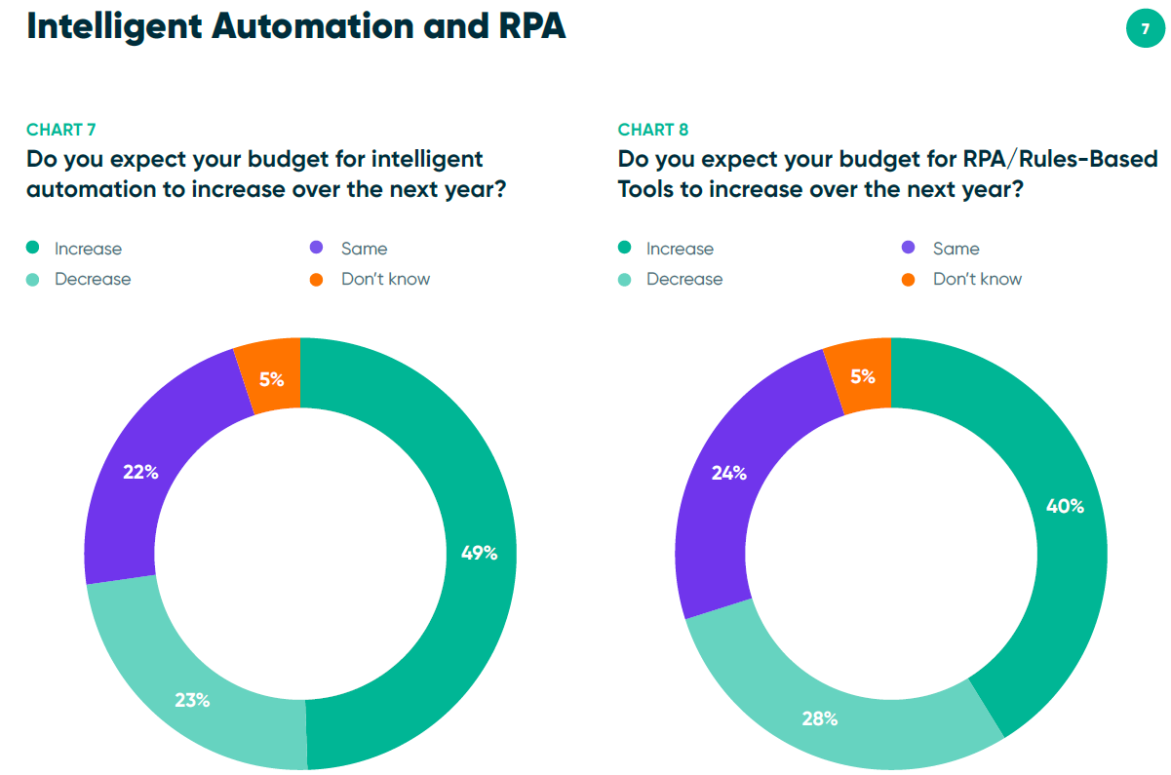
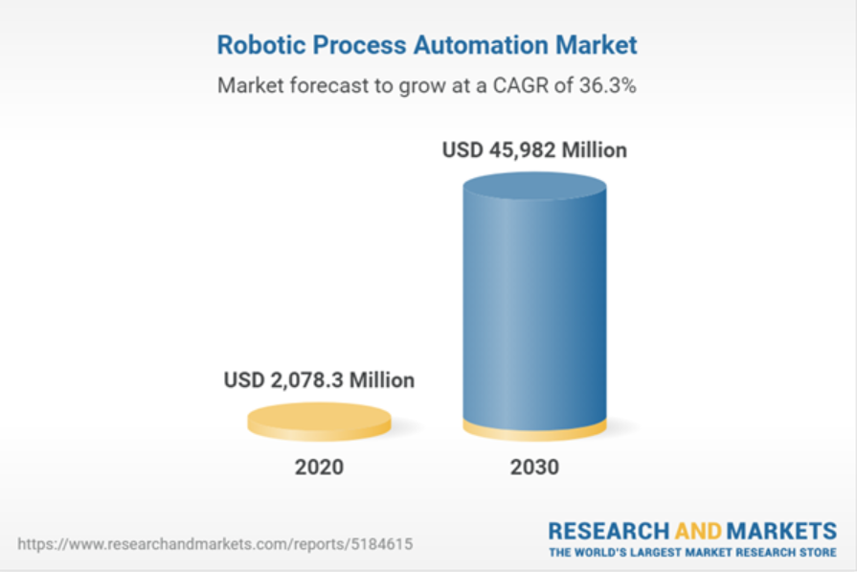
Robotic Process Automation – O abre alas da Hiperautomação

Slide 3
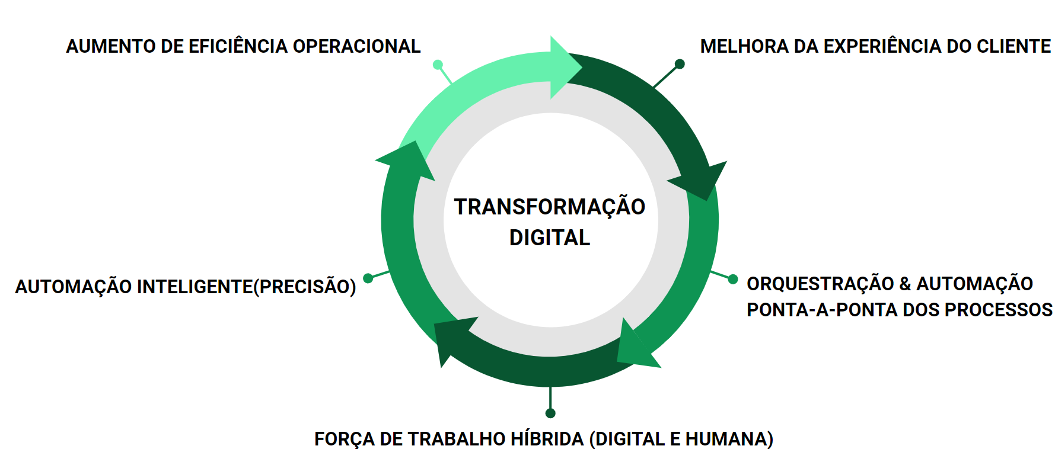
Robotic Process Automation e a Relevância da Eficiência Operacional
ESSÊNCIA DAS DORES
Reduzir Custos
Eliminar Retrabalho
Manter Operação Enxuta
Ganhar Patrocínio para Inovação
Reduzir a Taxa de Churn
Aumentar a Fidelização
Blindar o Mercado Atuante
Gerar mais Receita
Transformar com Assertividade
Inserir Capacidade Cognitiva ao Negócio
Garantir Aderência da Tecnologia
Suportar Escala
Mitigar Ineficiência Digital
Promover Transformação Digital Holística
Eliminar Silos de Forma Gradativa
Obter Excelência Operacional
Aumentar a Qualidade
Realocar Postos de Trabalho

Slide 4
ABSTRAÇÃO
Promove o foco e a acessibilidade total na necessidade

Slide 5
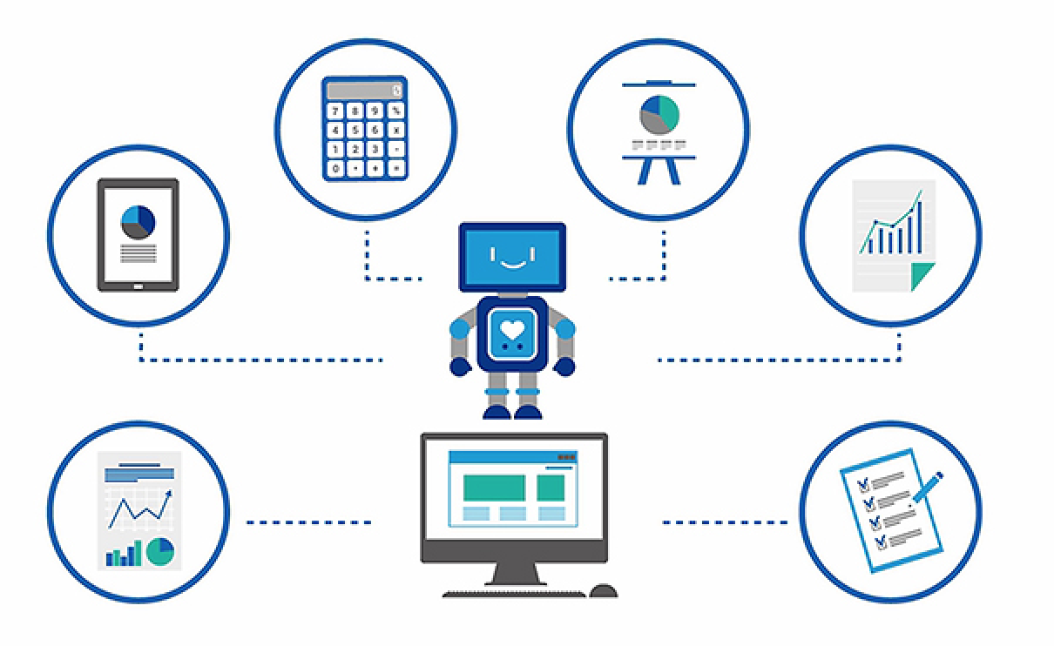
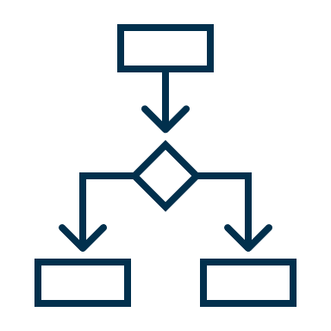
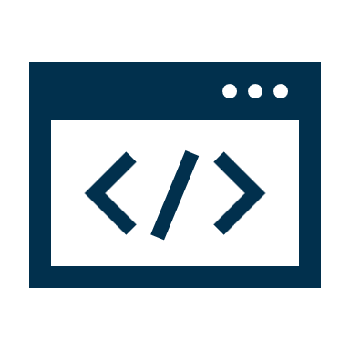
Qual ferramenta?
Custo x Minha Realidade
Infraestrutura?
RPA
Segurança?
Governança?
Aumento de Eficiência Operacional
Melhor tecnologia?
Perfil Interno?

Slide 7
Os 3 Principais Desafios do Mercado de RPA ocultos na promessa da Eficiência Operacional

Slide 8
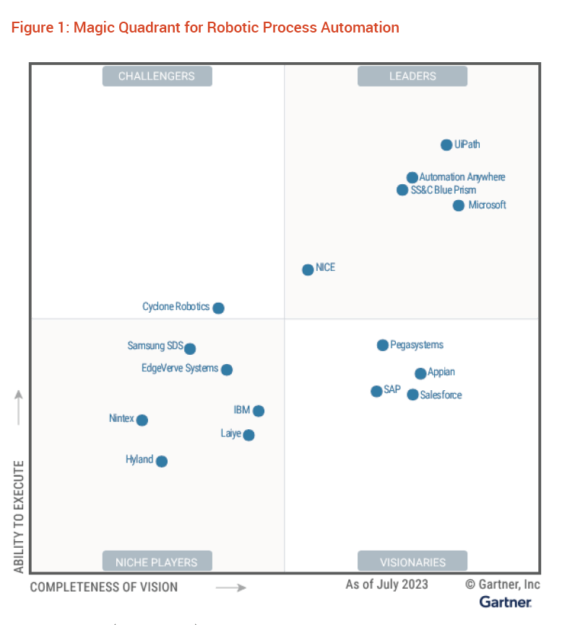
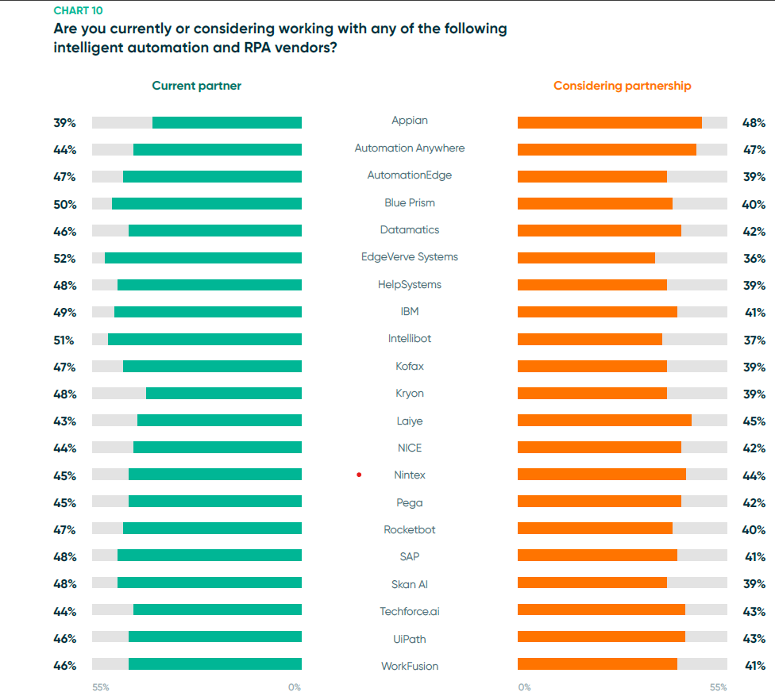
#1
Baixa Amplitude de Players – Modelos Tradicionais – Apelo de Suítes
Players internacionais, preços dolarizados e modelos tradicionais de comercialização (licenciamento por robô, por processo, por máquina etc.). Ofertas elitizadas com opções escassas.

Slide 9
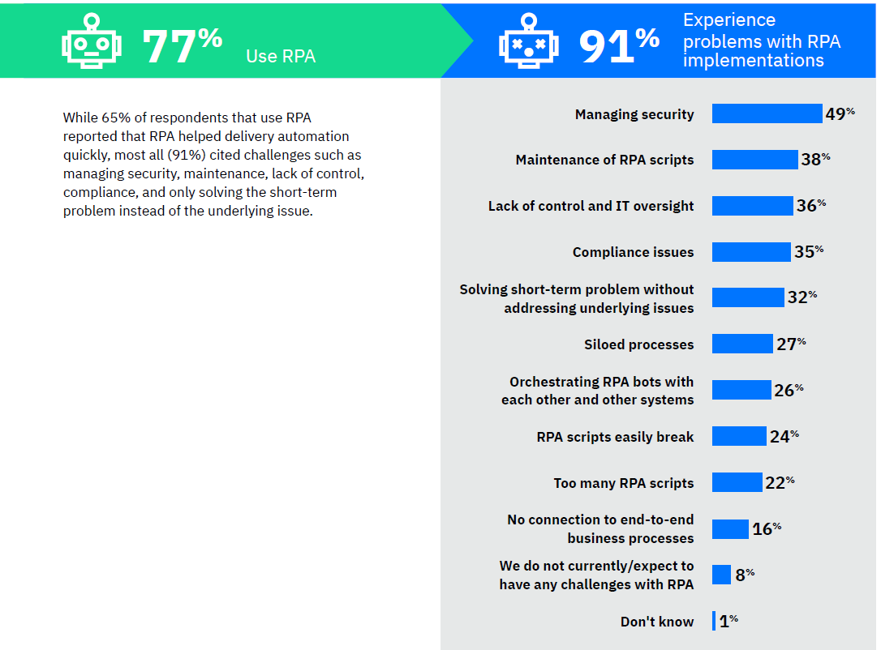
#2
Força de Trabalho Digital demanda forte Gestão e Governança
Os problemas gerados pelo advento da automação criam novas responsabilidades e demandam esforço que contaminam os ganhos operacionais. Paradoxo humano/Digital!
Fonte: State of Process Automation 2021, Camunda

Slide 10
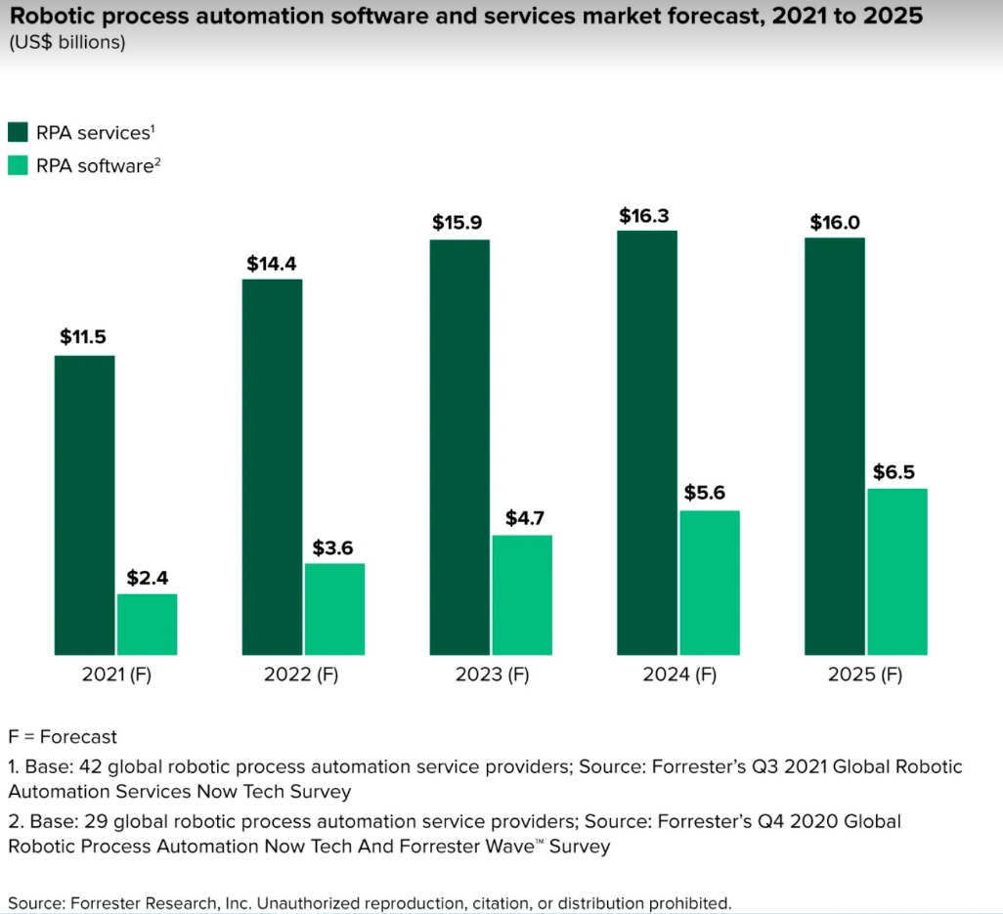
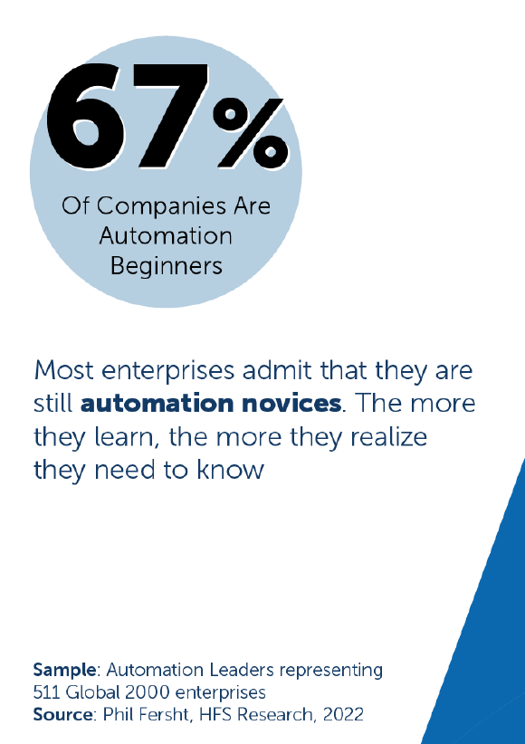
#3
Forte dependência das consultorias em atividades de baixo valor
As empresas de consultoria são remuneradas de 2 a 3x mais do que os players de tecnologia, em grande parte com serviços de operação assistida.

Slide 11
A browserMate nasceu como uma resposta direta as dores do mercado de RPA, endereçando os desafios com tecnologia mas sem deixar de entregar o trivial: Eficiência Operacional!

Slide 12
Nosso Mantra

Slide 13
#1
Mais Acessibilidade e Redução do Atrito
Pronta para uso, foque apenas no seu Negócio
Somos uma plataforma Nacional de RPA, Nativa da Nuvem, que por meio do modelo SaaS e sem codificação, entrega soluções de alta tecnologia para Automação Robótica de Processos.
Sem instalação, sem custo de infra, sem licenças, com suporte 100% White Label, Full API e tudo verdadeiramente como Serviços!
#RPA #Cloud #SaaS #API #White Label #No-code

Slide 14
#2
Governança e Inteligência Nativa
Força de Trabalho Digital, Inteligente e Autônoma
Nossa plataforma entrega robôs autogerenciáveis que não quebram, compreendem o contexto ao qual estão inseridos e realizam atividades complexas por meio de regras de negócio dinâmicas.
Sem scripts rígidos e sem oneração de gestão. Os robôs avisam com detalhes o que está ou não funcionando, sugerem melhorias e seguem os processos de acordo com cada regra do negócio.
#AI #Data-Driven #Rules #Governance

Slide 15
#3
Agilidade para comunicar, criar, mudar e sempre evoluir
Comunicação Ativa, Geração de Evidências e No-Code
A comunicação com TI e Negócios é estabelecida em cada atividade pertinente e evidências visuais de todas as ações dos robôs são geradas aprimorando a governança e os pontos de melhoria.
O trivial é todo desenvolvido em No-code com suporte a Low e Pró-Code
#dragNdrop #No-code #Agility #Logs #OCR #ICR #CAPTCHA

Slide 16
#4
Pay as you Go
Use e pague como um serviço de RPA disponível na nuvem
Além de uma faixa completamente free e sem restrição de funcionalidades, você adquire créditos de acordo com a sua demanda.
Sem licenças e sem mensalidades fixas!

Slide 17
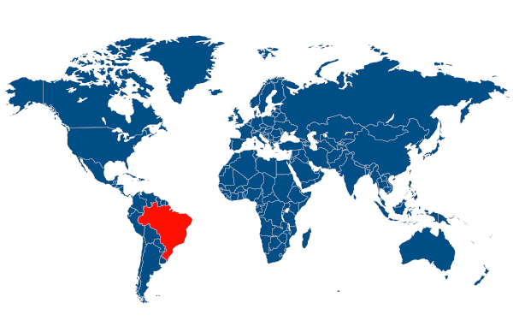
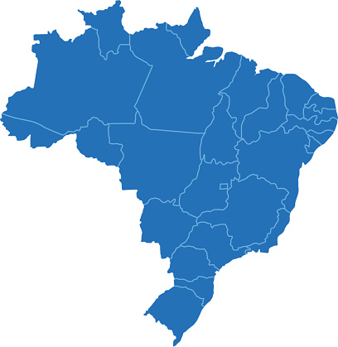
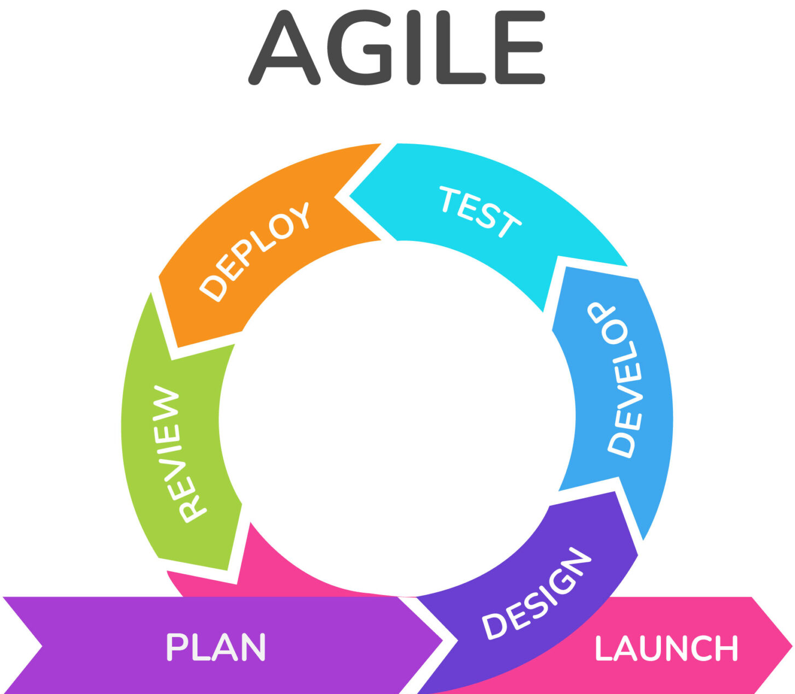
#5
Capilaridade no Suporte e Apoio

Slide 18
browserMate
Cloud-Native RPA as a Service
Nosso propósito é democratizar radicalmente o mercado de RPA para que você não encontre mais barreiras para automatizar os seus processos!
https://browsermate.io

